Slide 1
Flutterアプリ 環境構築(Mac)
古金佑允

Slide 2
Flutter 環境構築(Mac)
AndroidStudio、Xcodeの環境構築。
Mac本体のバージョンはなるべく上げない。
Xcodeをインストールする際にバージョンを上げなければいけないとき上司に相談。
ドキュメント、環境構築サイト参考にして、構築する
◆公式ドキュメント Start building Flutter iOS apps on macOS | Flutter
◆環境構築紹介サイト
Flutter入門 ~ 環境構築から初心者向け学習方法まで ~ 【動画付き】 - 週刊Flutter大学 (flutteruniv.com)
環境構築(Mac編)｜いちから始めるFlutterモバイルアプリ開発 (zenn.dev) など

Slide 3
Flutter 環境構築(Mac)
AndroidStudio、Xcodeの環境構築。
◆Xcodeについて、
Xcodeの使用時、CocoaPodsのインストールが必要。
CocoaPodsをインストールするには、rubyの最新バージョンが必要。
・Rubyのインストール参考サイト
MacのターミナルでRubyをバージョンアップする方法 #Ruby - Qiita

Slide 4
Flutter 環境構築(Mac)
iOS実機デバッグ
Xcodeにて各設定を行い、ビルドできるようにする。
◆Xcodeで作成アプリを実機に初回インストールする際、エラーが発生する。
下記リンク先を参考に解消を進める。
Flutter iOS実機接続でエラーになったときの対処法 | halzo appdev blog (halzoblog.com)
◆他、実機操作についてつまずいた点を下記に挙げ、次ページ以降で解説する。
・プロジェクトファイルの Podfileファイル # platform:ios, ’12,0’のコメントを解除する。
・iOSデバイス側でのデベロッパ信頼許可
・デバックモードを切り替える

Slide 5
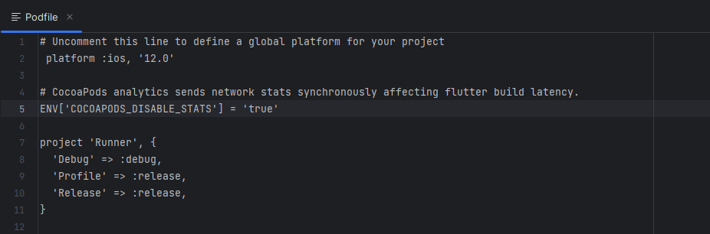
Flutter 環境構築(Mac)
Mac Xcodeでのアプリ起動 起動注意点
・実機デバイスにて、デバッグする際、Podfileディレクトリ内の
# platform:ios, ’12,0’のコメントを解除する。
・コメント解除した時、行の最初が半角スペースかを確認する。
全角スペースだと、cocoapodのエラーが発生する。
platform:ios,’’の前は半角スペース

Slide 6
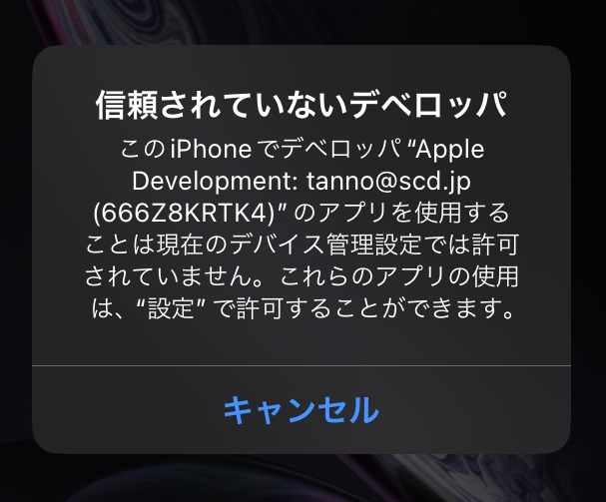

Flutter 環境構築(Mac)
iOSデバイス側でのデベロッパ信頼許可
◆iOSデバイスにアプリをインストールした際、
右図エラーが出るため、設定画面で許可する必要がある
参照リンク先にデベロッパの信頼許可手順があったが、
設定画面を開いて以降の手順が違ったため、
許可するのにつまずいた。
<手順>
①設定画面内の「一般」を開く。
②「VPNとデバイス管理」を開く。
③「デベロッパアプリ」の項目のAppleDevelopment:XXXXを開く。
④ 「’AppleDevelopment:XXXX’を信頼する」をタップする。
⑤ 信頼する確認ポップアップメニューが出るので「信頼」をタップする。
⑥ ’AppleDevelopment:XXXX ’の信頼操作完了。
残りは、インストールしたアプリを検証済みにすることで、インストールしたアプリのデバッグができる。

Slide 7
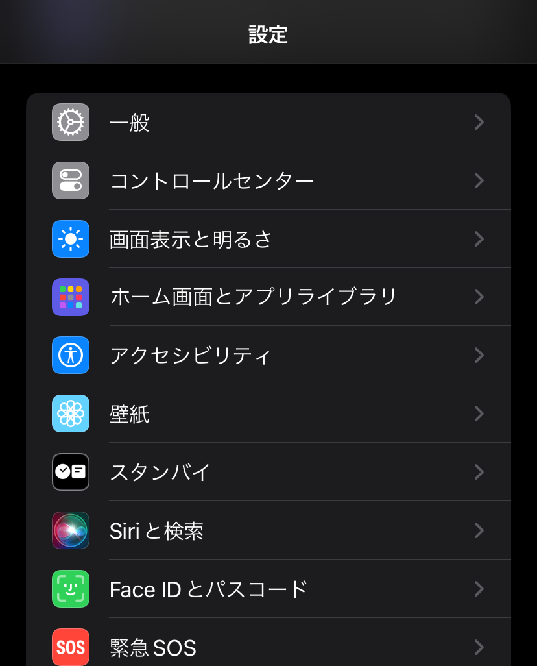
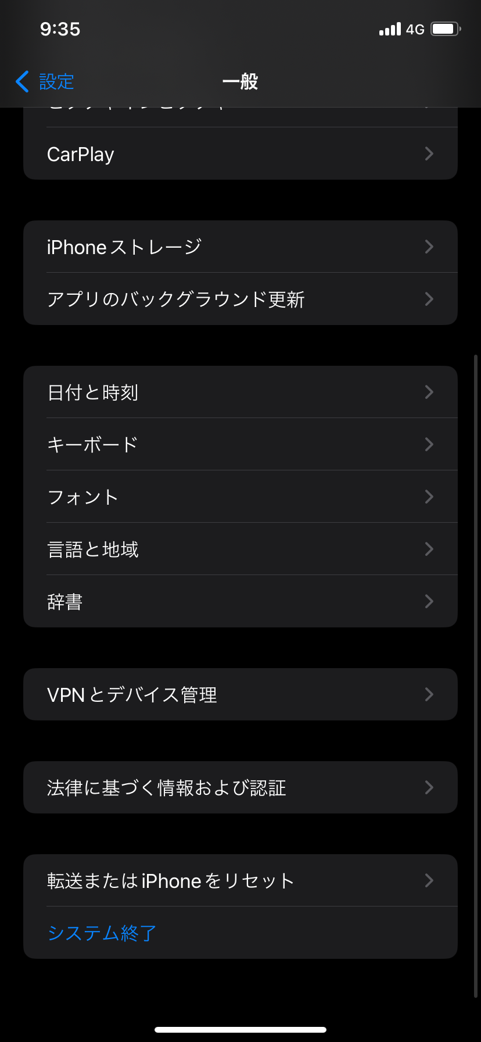
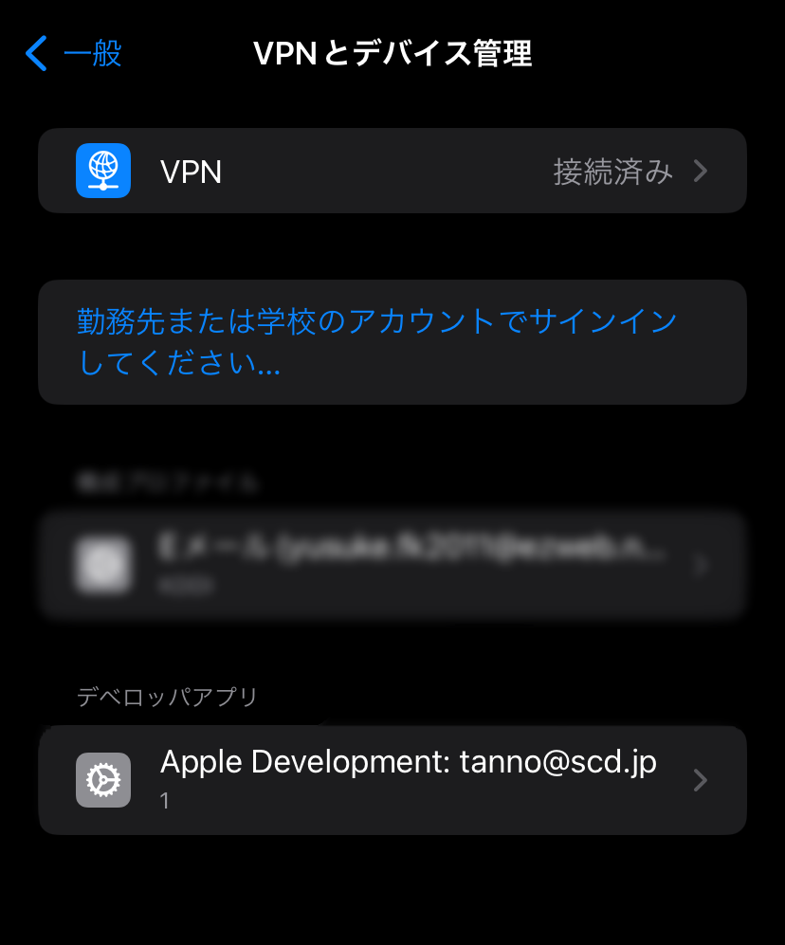
Flutter 環境構築(Mac)
iOSデバイス側でのデベロッパ信頼許可

Slide 8
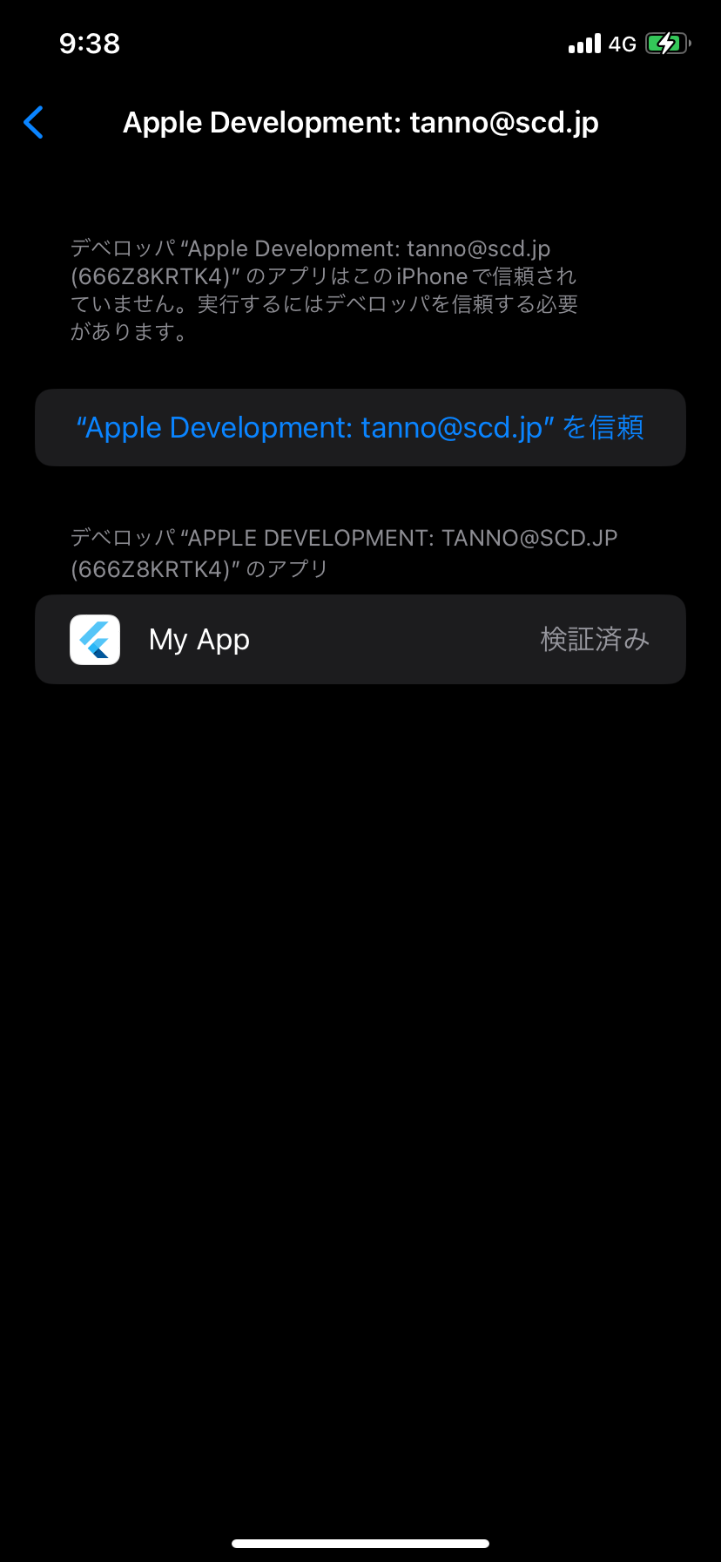
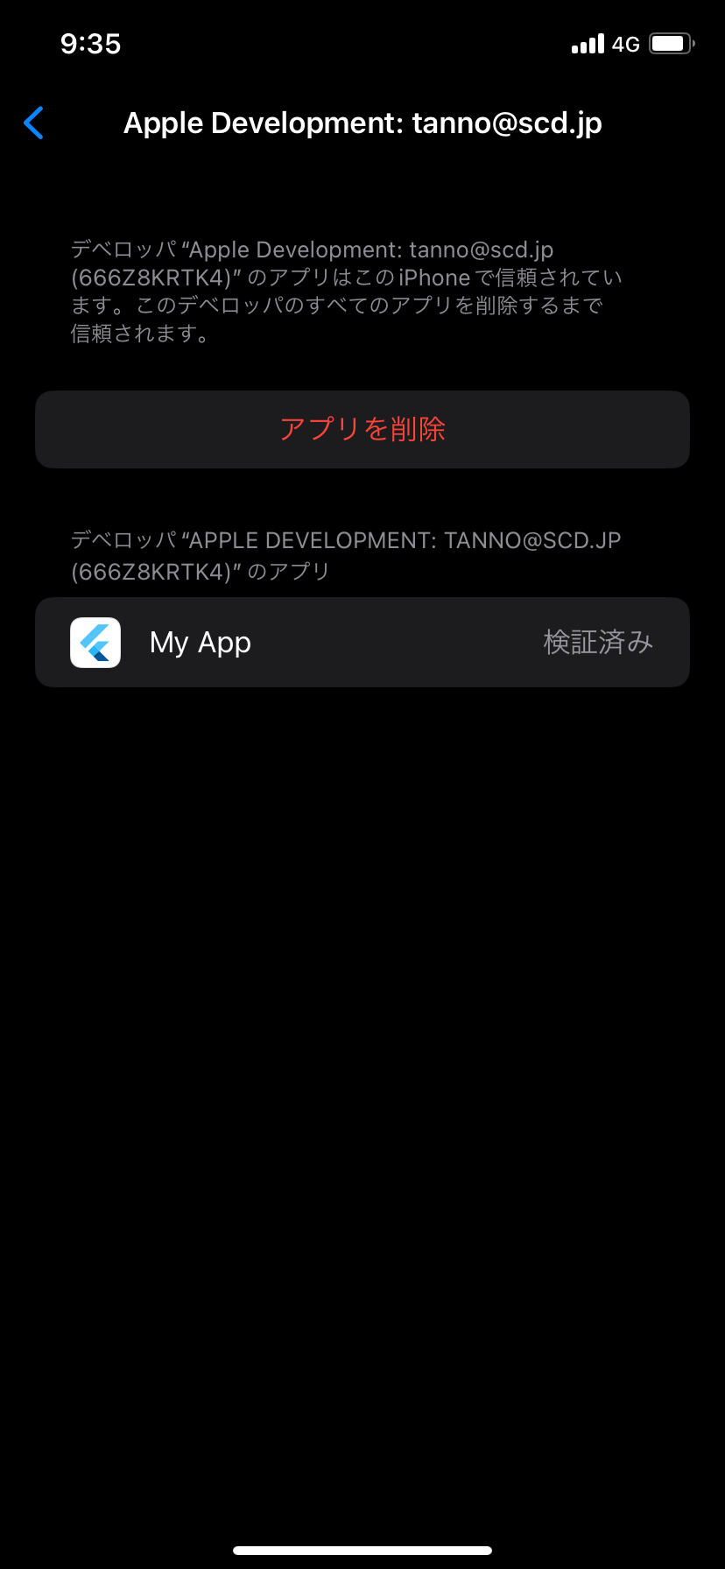
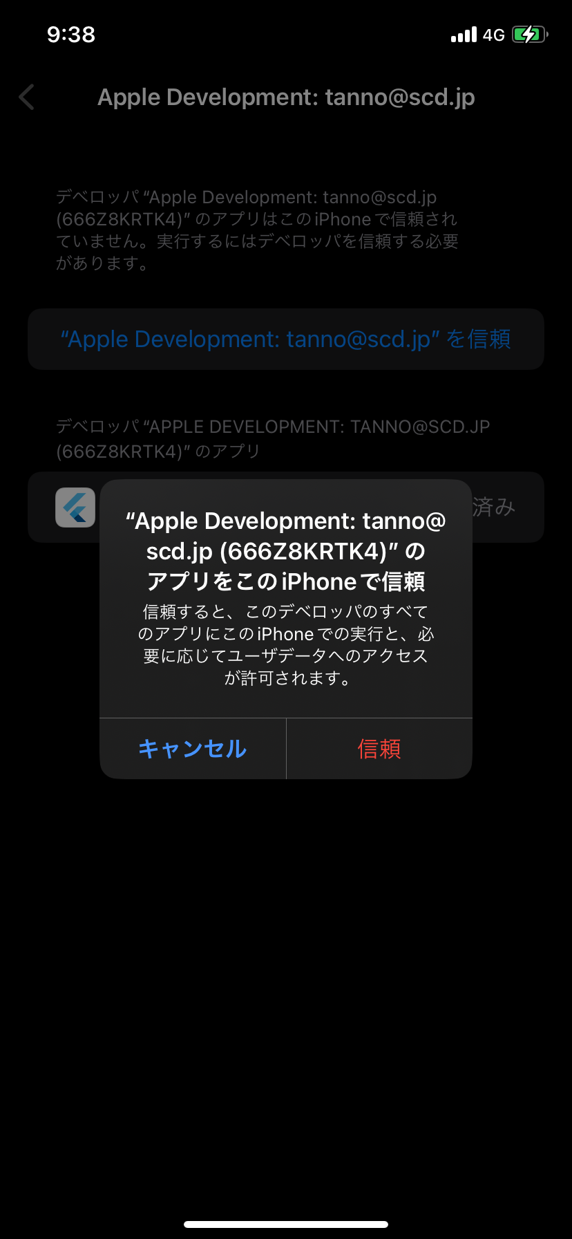
Flutter 環境構築(Mac)
iOSデバイス側でのデベロッパ信頼許可

Slide 9
Flutter 環境構築(Mac)
デバッグモードからリリースモードに変更する方法。
◆Macから接続を切ってもアプリの動作を確認するには、
リリースモードにする必要がある。
他にもリリースの設定方法に記載がネットに上がっていたが、
<手順>
① Xcodeを開いた状態で、上部にあるメニューバーの「Product」を開く
② 「Product」内の「Scheme」を開く
③ 「 Scheme 」内の「Edit Scheme...」を開く
④ 設定画面が開くので、「Run」の項目の「Info」を開く
⑤ 「Build Configuration」の「Debug」の項目を開く
⑥ 「Release」を選択する。
⑦ Closeを押して、デバイスにアプリをビルドする。
※MacのiOSシミュレータでデバッグ確認する場合、上記手順で「Release」を
Debugモードに戻す。

Slide 10
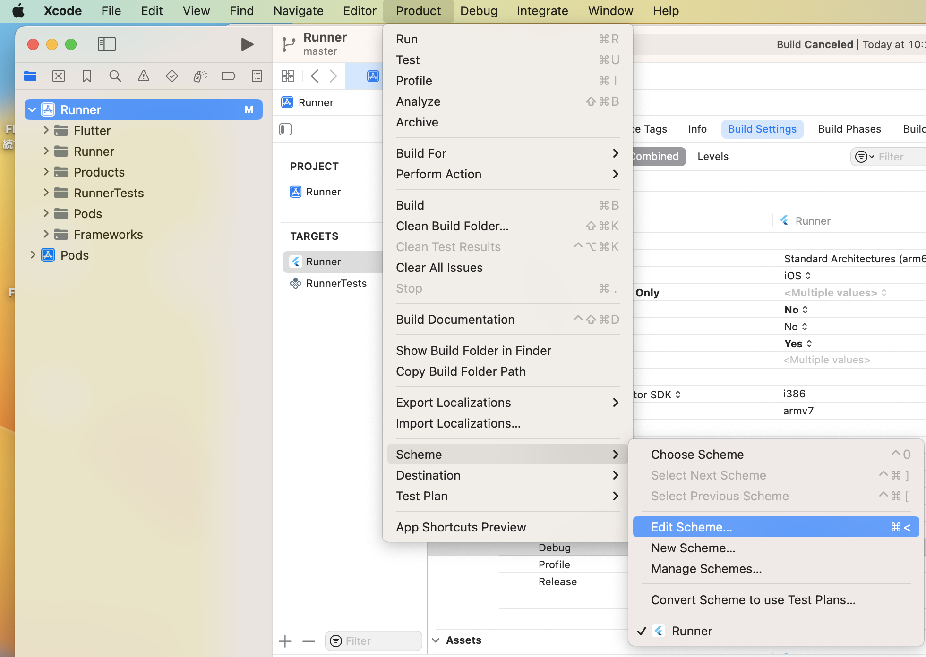
Flutter 環境構築(Mac)
デバッグモードからリリースモードに変更する方法。

Slide 11
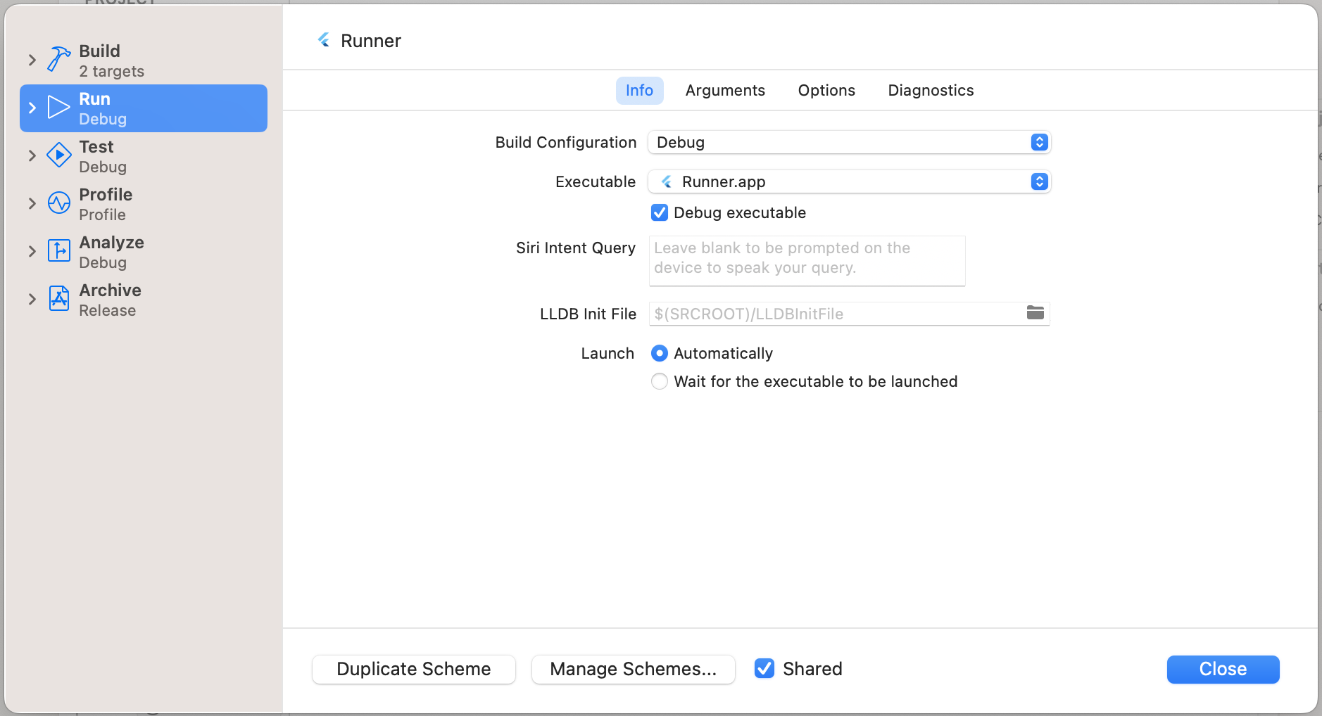
Flutter 環境構築(Mac)
デバッグモードからリリースモードに変更する方法。

Slide 12
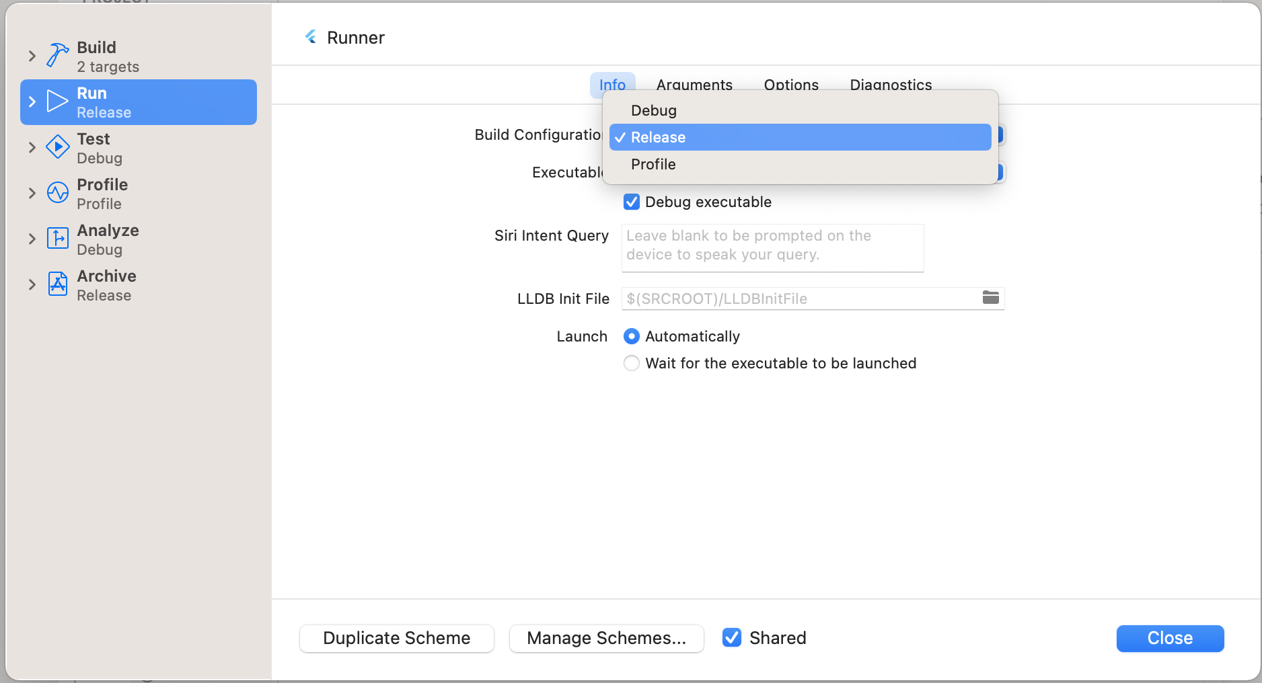
Flutter 環境構築(Mac)
デバッグモードからリリースモードに変更する方法。

Slide 13
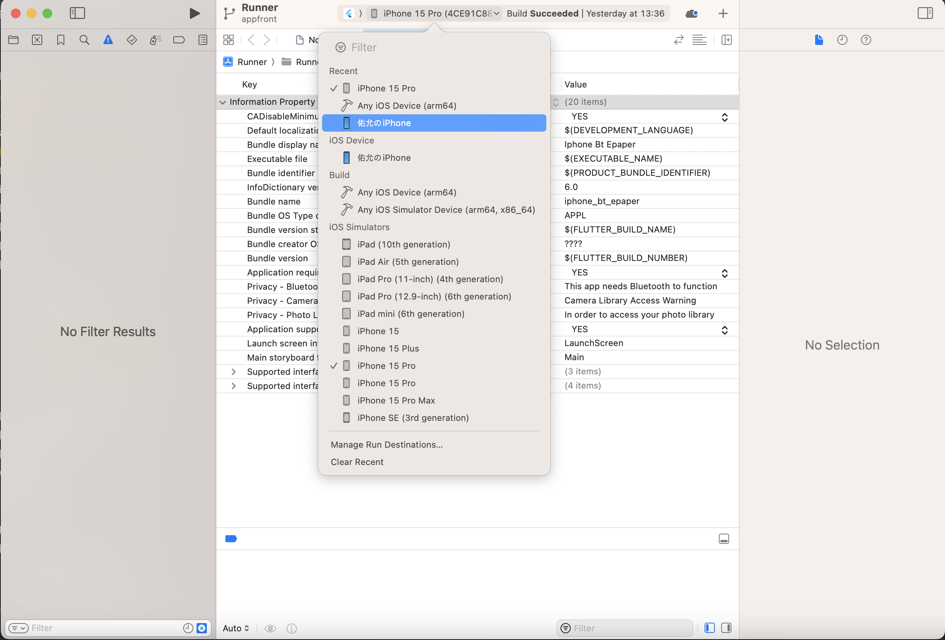
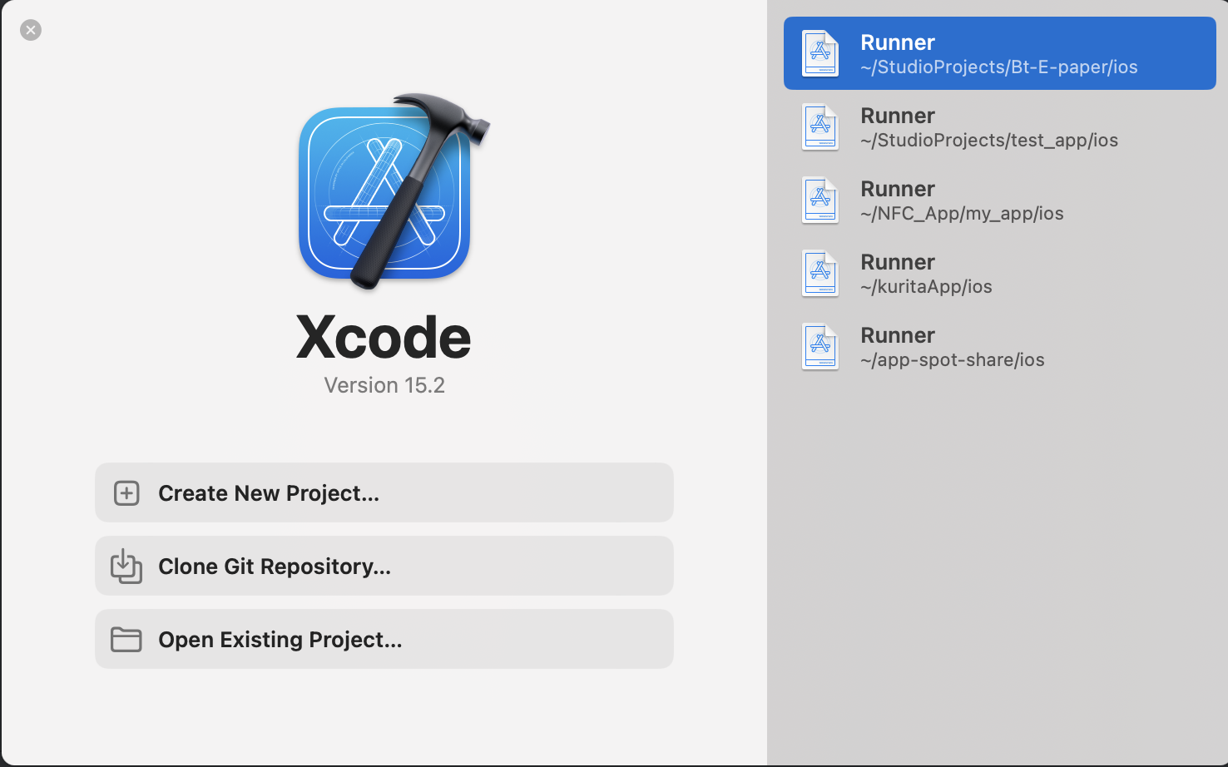
MacのFlutterアプリ
④
iPhoneに作成中アプリインストール方法。 その1
⑥
<手順>
① Xcodeを開く
② 開きたいプロジェクトをダブルクリック
※今回は「～/StudioProjects/Bt-E-paper/ios」を開く
③ ・iPhoneとMacをコードでつなぐ。 ④ Xcodeの上部にあるデバッグ先、選択欄で、つないだiPhone端末に切り替える。 ⑤リリースモードになっていることを確認する。 →なっていいない場合、デバッグモードからリリースモードにする手順(p9~)を参照して、変更する。 ⑥ ►「実行」を押して、インストールを開始する。

Slide 14
MacのFlutterアプリ 環境構築
iPhoneに作成中アプリインストール方法。 その2
⑦インストールが終わると「Build Success」とメッセージが出る。 ⑧iPhone側にアプリのインストール動作が起こり、アプリが起動することを確認する。
⑨実行時に►の横に■(停止)が出るが、インストールが終わると消える。
⑩アプリをたち下げて、iPhoneからコードを抜いてMacとの接続を切る。 ⑪インストールしたアプリを立ち上げて、起動することを確認する。
アプリが起動したら、完了。 iosシミュレータや実機で、編集しながらデバッグする場合、リリースモードからデバッグモードに戻す。 うまく立ち上がらない場合、リリースモードになっているか確認して、再度►「実行」を押して、インストールする。

Slide 15
MacのFlutterアプリ 環境構築

Slide 16
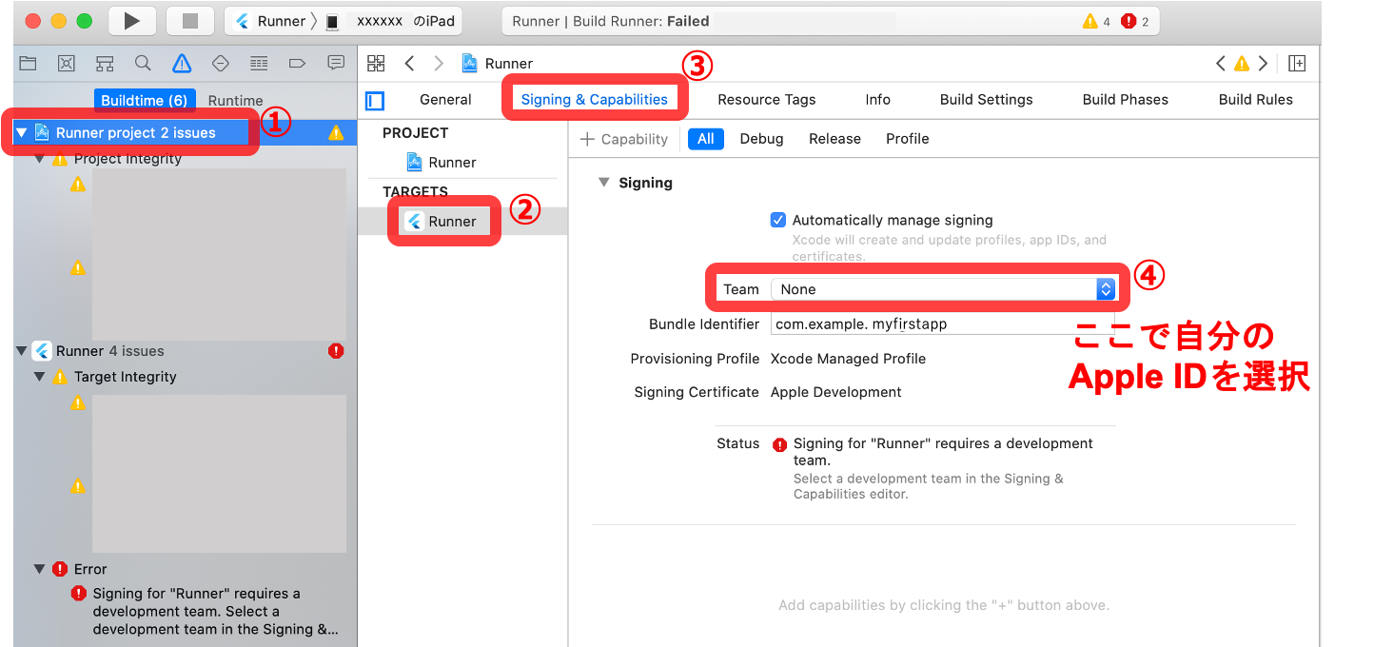
MacのFlutterアプリ 環境構築
xcode
Mac本体のバージョンを上げないように
Xcodeをインストールする際にバージョンを上げなければいけないときは、確認する。
platform

Slide 17
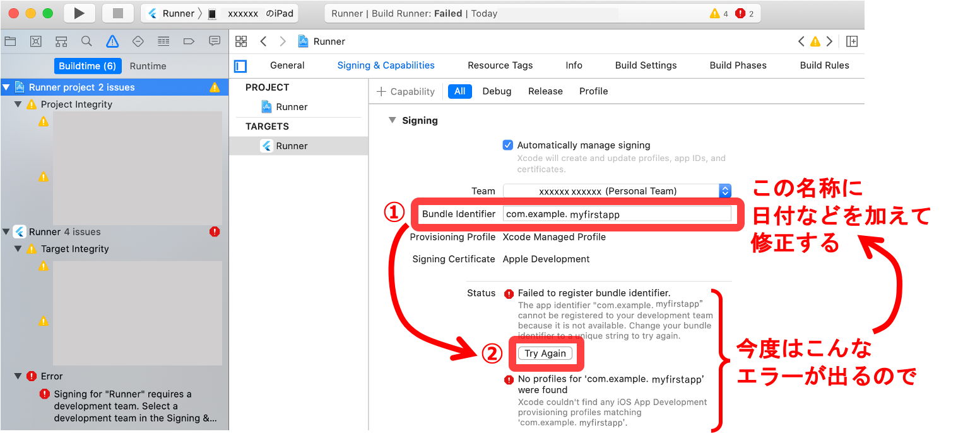
MacのFlutterアプリ 環境構築
Mac本体のバージョンを上げないように
Xcodeをインストールする際にバージョンを上げなければいけないときは、確認する。
platform

Slide 18
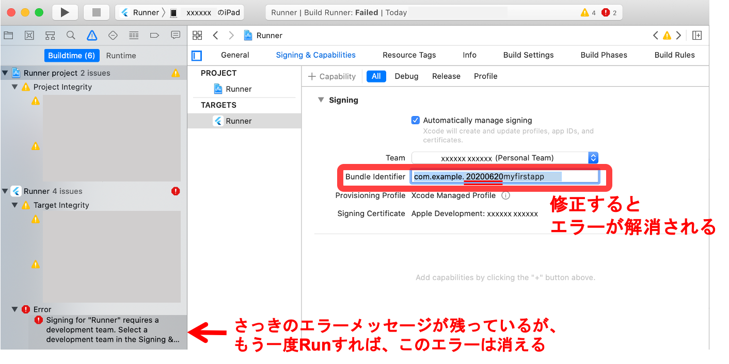
MacのFlutterアプリ 環境構築
Mac本体のバージョンを上げないように
Xcodeをインストールする際にバージョンを上げなければいけないときは、確認する。
platform

